Slide 2
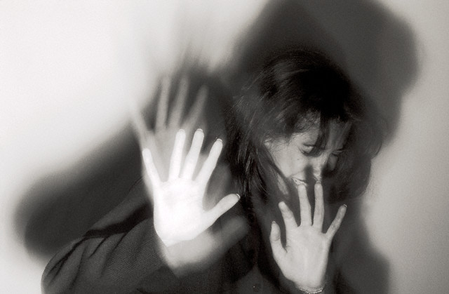
ÇOCUK İSTİSMARI

Slide 3
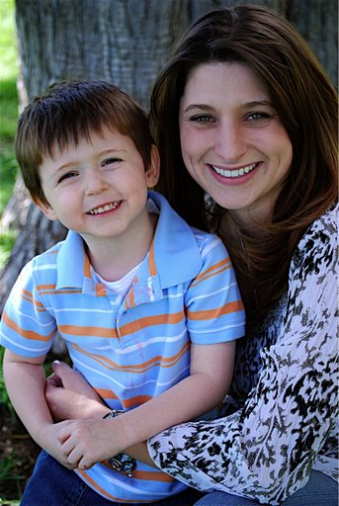
ÇOCUK İSTİSMARI NE DEMEKTİR ?
Çocuk istismarı, çocukların başta anne-babaları olmak üzere, kendilerine bakmakla yükümlü kimseler ve diğer yetişkinler tarafından fiziksel,duygual,zihinsel veya cinsel gelişimlerini engelleyen yada bedenen veya ruh sağlığına zarar veren, kaza sonucu olmayan, durumlarla karşıkarşıya bırakılmasıdır.

Slide 5
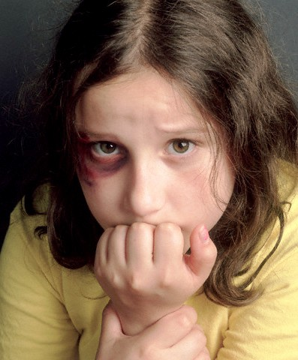
FİZİKSEL İSTİSMAR
Bir kaza olmaksızın fiziksel travma yada yaralanmalarla sonuçlanan herhangi bir davranış biçimi olarak tanımlanır.
Ensık rastlanan şekli dayaktır.

Slide 6
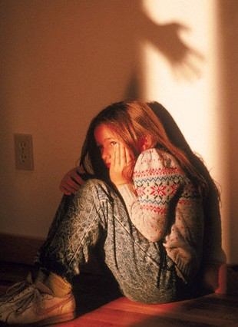
FİZİKSEL İSTİSMAR
Genelde disiplin ve cezalandırma amacıyla uygulandığı görülmektedir. Özellikle deri, iskelet sistemi ve ya merkezi
sinir sistemi etkilenir. Diğer organlarda büyük oranda zarar görebilir.

Slide 7
DUYGUSAL İSTİSMAR
Duygusal istismar kişiye duygusal yada ruhsal sağlığını tehlikeye atacak derecede ağır sözlü tehditler yapılması, alay edilmesi yada küçük düşürücü
yorumlarda bulunulması, eleştirilmesi, aşağılanması olarak tanımlanabilir.

Slide 8
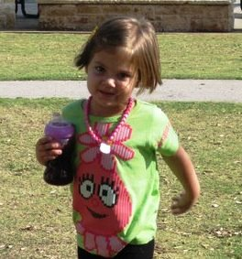
DUYGUSAL İSTİSMAR
Çocuğu her konuda suçlayarak günah keçisi haline getirme, Genel olarak reddedici ve düşmanca tavır, Katı biçimde cezalandırma,

Slide 9
CİNSEL İSTİSMAR (TACİZ)
Çocuğun bir erişkinin cinsel gereksinim ya da isteklerinin doyumu için cinsel nesne olarak kullanılması ya da kullanılmasına göz yumulması şeklinde tanımlanmaktadır.

Slide 10
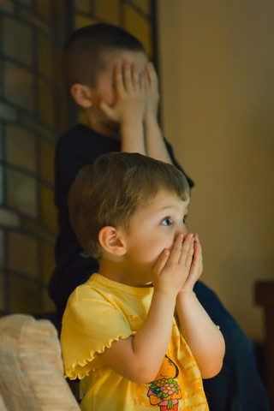
1. DOKUNMA OLMAKSIZIN YAPILAN İSTİSMAR
Cinsel konularda konuşup, çocuğu şaşırtmak, onda korku, bunalım, huzursuzluk yaratmak bu kapsamda ele alınmaktadır. Açık saçık telefon konuşmaları, teşhirciler, röntgenciler doğrudan bir tehlike oluşturmasalar da yarattıkları korku ve huzursuzluklarla çocuğa zarar vererek onu istismar etmiş olmaktadırlar.

Slide 11
3. ŞİDDET KULLANARAK YAPILAN İSTİSMAR
Şiddet kullanılarak cinsel amaçla çocuğa dokunulduğunda üçüncü grup cinsel istismar söz konusu olmaktadır. Şiddet kullanılarak yapılan istismar içinde tecavüz ve öldürme de yer almaktadır. Çocukta yaşam boyu sürebilecek ve tedavi gerektirecek bir zedelenme oluşturmakta ve hemen müdahale gerektirmektedir.

Slide 12
CİNSEL İSTİSMAR İLE İLGİLİ DOĞRULAR VE YANLIŞLAR
NELERDİR ?

Slide 13
Çocuğu istismar eden kişi her zaman yabancı biridir. YANLIŞ
Aile içinden, o çocuğu tanıyan bir kişi olabilir. DOĞRU
Hangi anne- babanın istismar yapıp yapmadığını bilmek mümkündür .
YANLIŞ
Sosyo-ekonomik ve eğitim düzeyi iyi ailelerde de istismar olabilir.
DOĞRU

Slide 14
Her istismar çok zararlı değildir. YANLIŞ
Bu nedenle de istismar vakalarının tedavisi önemlidir. DOĞRU
Çocuğuna istismar uygulayan anne- baba çocuğunu sevmiyordur. YANLIŞ
Çocuğunu seven anne babalarda istismar edebilir. DOĞRU

Slide 15
Tüm istismar edenler erkektir . YANLIŞ
Kadınlar da istismar edebilir. DOĞRU
Sadece kız çocukları cinsel istismara uğrar. YANLIŞ
Erkek çocuklar da cinsel istismara uğrar. DOĞRU

Slide 16
İstismara uğrayan kişiler tedavi edilemez. YANLIŞ
Tedavi edilebilir. DOĞRU
Tedavi gereği yoktur, zaman herşeyin üstesinden gelecektir. YANLIŞ
Benim toplumumda istismar yoktur. YANLIŞ

Slide 17
Cinsel istismarın her derecesi için akılda tutulması gerekenler
Kimse cinsel istismara maruz kalmak istemez.
Kimse cinsel istismarı hak etmez.
Hiçbir davranış cinsel istismar için neden olarak gösterilemez.
Her tür cinsel istismar kanunlar ve toplum önünde suçtur. Bütün toplumlarda nefretle karşılanır.

Slide 18
BİLDİRİM YÜKÜMLÜLÜĞÜ
Suçu bildirme
TCK 278., 279., 280. maddeler
Korunma gereksinimini bildirme
TCK 98. madde
SHÇEK Kanunu 21. madde
Çocuk Koruma Kanunu 6. madde

Slide 19
Suçu Bildirim Yükümlülüğü
TCK Madde 278 – (1) İşlenmekte olan bir suçu yetkili makamlara bildirmeyen kişi, bir yıla kadar hapis cezası ile cezalandırılır. (2) İşlenmiş olmakla birlikte, sebebiyet verdiği neticelerin sınırlandırılması hâlen mümkün bulunan bir suçu yetkili makamlara bildirmeyen kişi, yukarıdaki fıkra hükmüne göre cezalandırılır. (3) Mağdurun onbeş yaşını bitirmemiş bir çocuk, bedensel veya ruhsal bakımdan özürlü olan ya da hamileliği nedeniyle kendisini savunamayacak durumda bulunan kimse olması hâlinde, yukarıdaki fıkralara göre verilecek ceza, yarı oranında artırılır.

Slide 20
Kamu Görevlisinin Suçu Bildirim Yükümlülüğü - TCK Madde 279
(2) Suçun, adlî kolluk görevini yapan kişi tarafından işlenmesi hâlinde, yukarıdaki fıkraya göre verilecek ceza yarı oranında artırılır.
(1) Kamu adına soruşturma ve kovuşturmayı gerektiren bir suçun işlendiğini göreviyle bağlantılı olarak öğrenip de yetkili makamlara bildirimde bulunmayı ihmal eden veya bu hususta gecikme gösteren kamu görevlisi, altı aydan iki yıla kadar hapis cezası ile cezalandırılır.

Slide 21
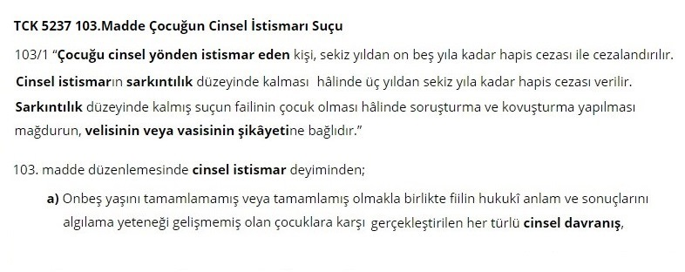

Slide 22
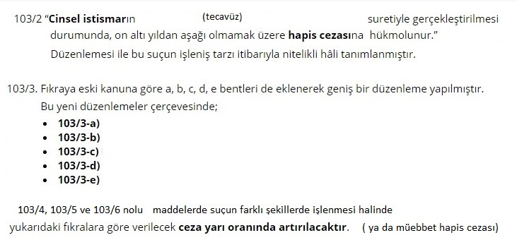

Slide 23
ANAYASAMIZA VE DİĞER BİRÇOK ÜLKENİN ANAYASASINA GÖRE 18 YAŞ ALTI HER BİREY ÇOCUK OLARAK NİTELENDİRİLİR.

